Slide 1
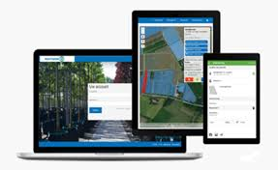
Transparantie in de keten Les 5
Optimalisatie P16

Slide 2
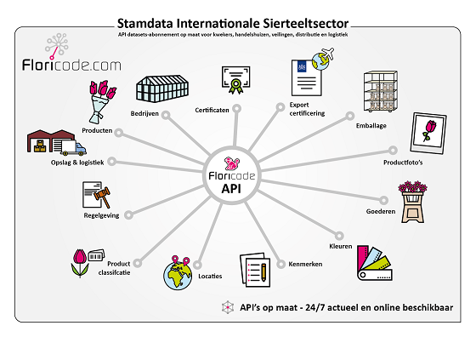
lesprogramma
Les 1: Netwerkkaart
Les 2: Transparantie
Les 3: Logistiek
Les 4: Informatie in de keten
Les 5: Registratiesystemen
Optimalisatie P16

Slide 3
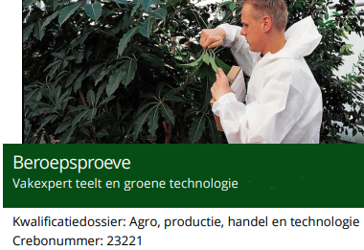
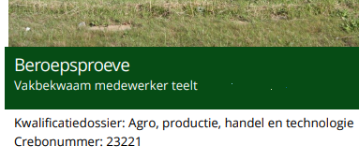
Les 5 Registratiesystemen
Optimalisatie P16

Slide 4
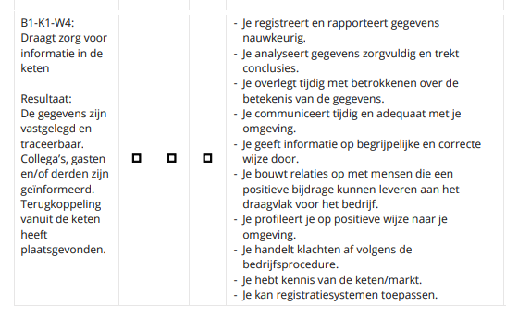
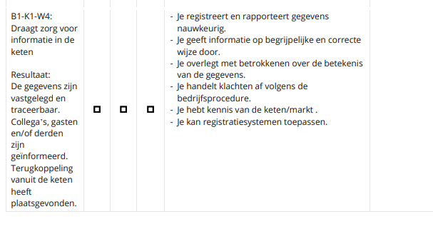
Les 5 Registratiesystemen
Optimalisatie P16

Slide 5
Les 5 Registratiesystemen
Deze les:
De toekomst van datagebruik
Data over grond en bemesting
Klimaat
Gewasregistratie
Arbeidsregistratie
Voorraadbeheer
Productinformatie
Financiële registratie
Klantenregistratie
Bedrijfsmanagement systeem
Optimalisatie P16

Slide 6
Les 5 Registratiesystemen
Optimalisatie P16

Slide 7
Les 5 Registratiesystemen
Deze Les:
De toekomst van datagebruik
Optimalisatie P16

Slide 8
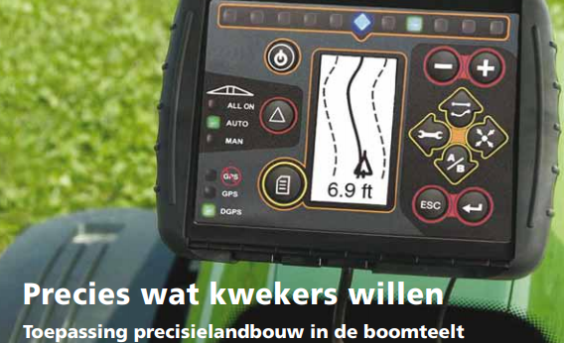
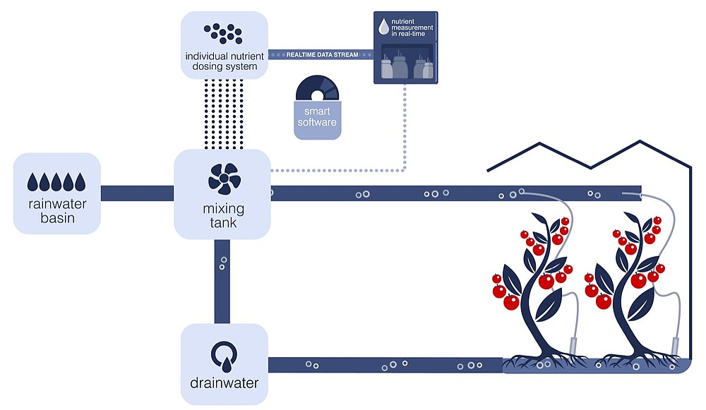
Les 6 Registratiesystemen
Deze les:
Data over grond en bemesting
Optimalisatie P16

Slide 9
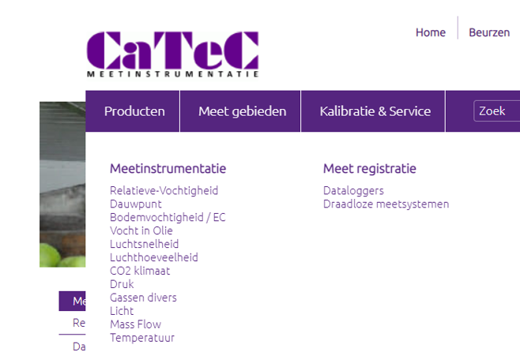
Les 5 Registratiesystemen
Deze les:
Klimaat
Optimalisatie P16

Slide 10
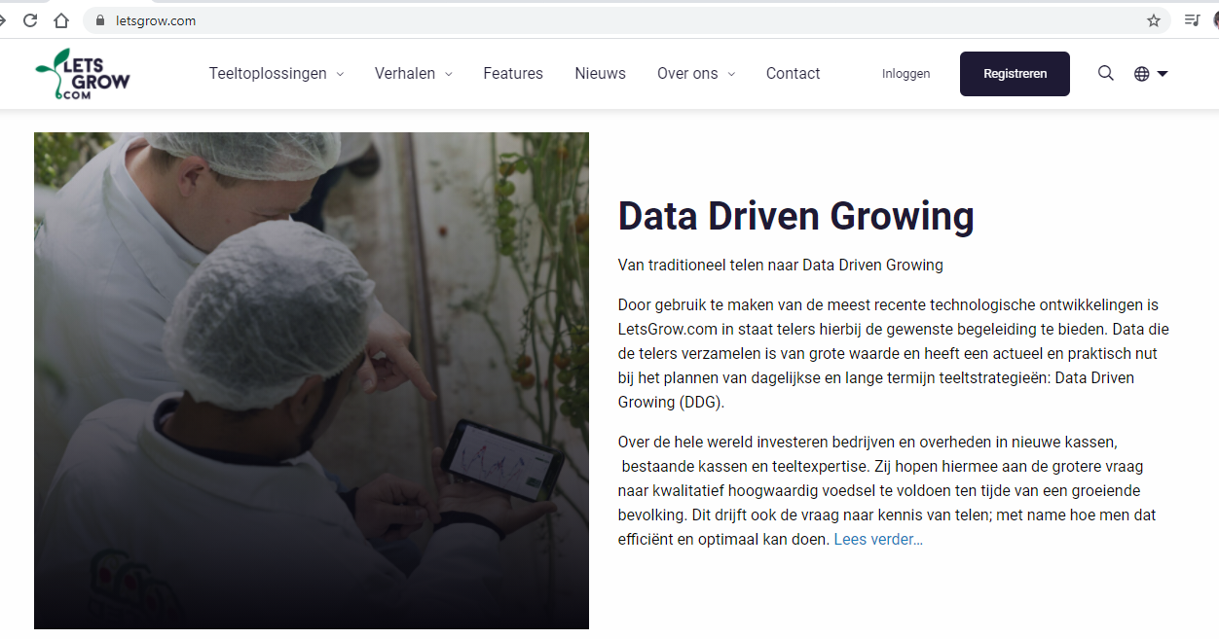
Les 5 Registratiesystemen
Deze les:
Gewasregistratie
Optimalisatie P16

Slide 11
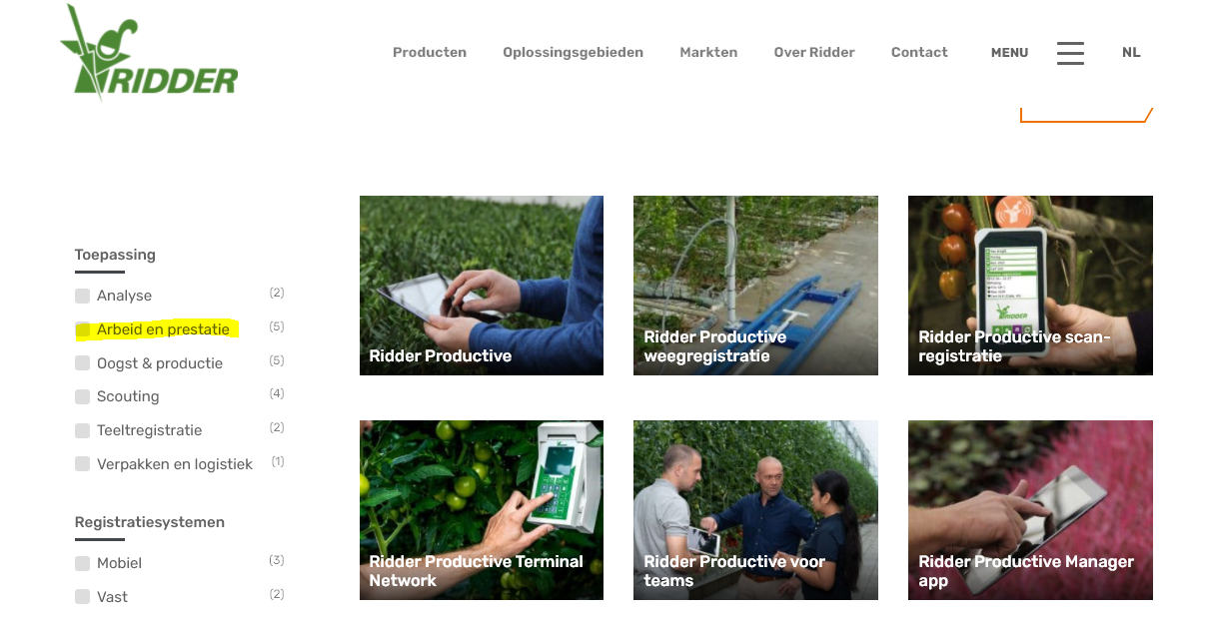
Les 5 Registratiesystemen
Deze les:
Arbeidsregistratie
Optimalisatie P16

Slide 12
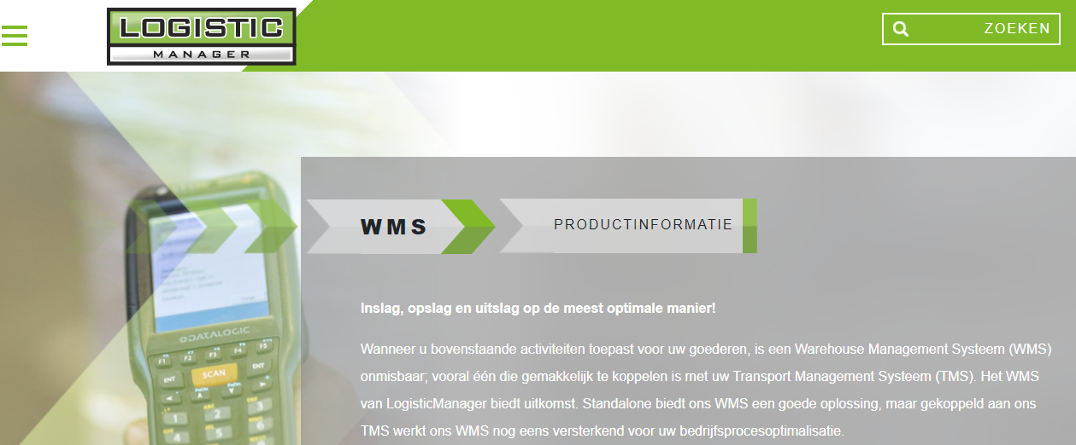
Les 6 Registratiesystemen
Deze les:
Voorraadbeheer
Optimalisatie P16

Slide 13
Les 5 Registratiesystemen
Deze les:
Productinformatie
Optimalisatie P16

Slide 14
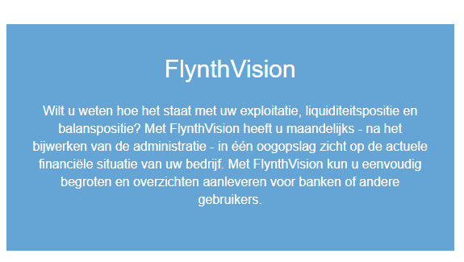
Les 5 Registratiesystemen
Deze les:
Financiële registratie
Optimalisatie P16

Slide 15
Les 5 Registratiesystemen
Deze les:
Financiële registratie
Optimalisatie P16

Slide 16
Les 5 Registratiesystemen
Deze les:
Klantenregistratie
Customer relationship management oftewel crm is een Engelstalige benaming voor klantrelatiebeheer, relatiemarketing of verkoopbeheersysteem genoemd.
Het is een werkwijze alsmede een technologie waarbij klantgegevens worden geanalyseerd om de zakelijke relatie met klanten te verbeteren, met als doel hen aan het bedrijf of de organisatie te binden en zo uiteindelijk de inkomsten te verhogen.
Optimalisatie P16

Slide 17
Les 5 Registratiesystemen
Deze les:
Klantenregistratie
Optimalisatie P16

Slide 18
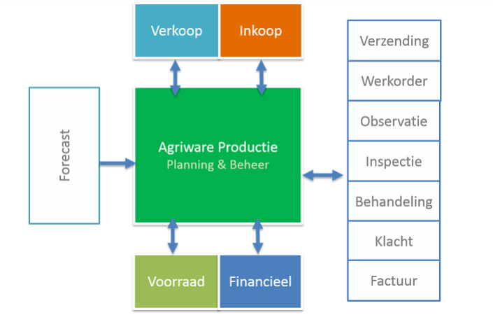
Les 5 Registratiesystemen
Deze les:
Bedrijfsmanagement systeem
Optimalisatie P16

Slide 19
Les 5 Registratiesystemen
Optimalisatie P16

Slide 20
Les 5 Registratiesystemen
Maak nu opdrachten les 5
Optimalisatie P16

